Slide 2
আজকের ক্লাসে সবাইকে স্বাগতম

Slide 3
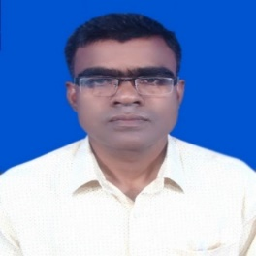
পরিচিতি
শ্রেণী: নবম
সাধারন গণিত
ত্রিকোণমিতি
অধ্যায়:- ৯.১
তারিখ: ২0-০৯-২০২১ ইং।
সময়: ৪৫ মিনিট।
শিক্ষক পরিচিতি
মোঃ ইউসুফ আলী
সহকারী শিক্ষক
পাথরডুবি দাখিল মাদ্রাসা
ভূরুঙ্গামারী,কুড়িগ্রাম।

Slide 4
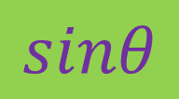
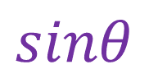
সাগরে লবন আছে, কবরে ভূত আছে, টেরা লম্বা ভূত।
লম্ব
অতিভূজ
$$sinθ$$
=
$$sinθ$$
$$cosecθ$$
=
অতিভূজ
লম্ব

Slide 5
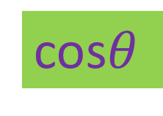
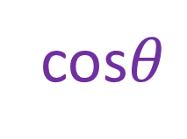
কবরে ভূত আছে
cos$θ$
ভূমি
অতিভূজ
cos$θ$
=
$$secθ$$
=
অতিভূজ
ভূমি

Slide 6
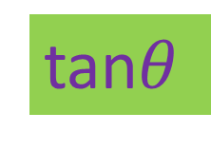
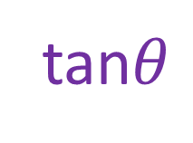
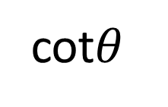
টেরা লম্বা ভূত
tan$θ$
লম্ব
ভূমি
tan$θ$
=
cot$θ$
=
ভূমি
লম্ব

Slide 7
জ্যামিতিক পদ্ধতিতে প্রমাণ কর যে,
$\sin^{2}θ+$ $\cos^{2}θ$=1

Slide 8
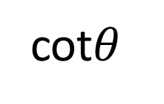
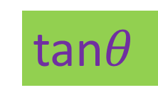
লম্ব
অতিভূজ
$$sinθ$$
=
$$sinθ$$
$$cosecθ$$
=
অতিভূজ
লম্ব
cos$θ$
ভূমি
অতিভূজ
cos$θ$
=
$$secθ$$
=
অতিভূজ
ভূমি
tan$θ$
লম্ব
ভূমি
tan$θ$
=
cot$θ$
=
ভূমি
লম্ব

Slide 9
ধন্যবাদ

